Slide 1

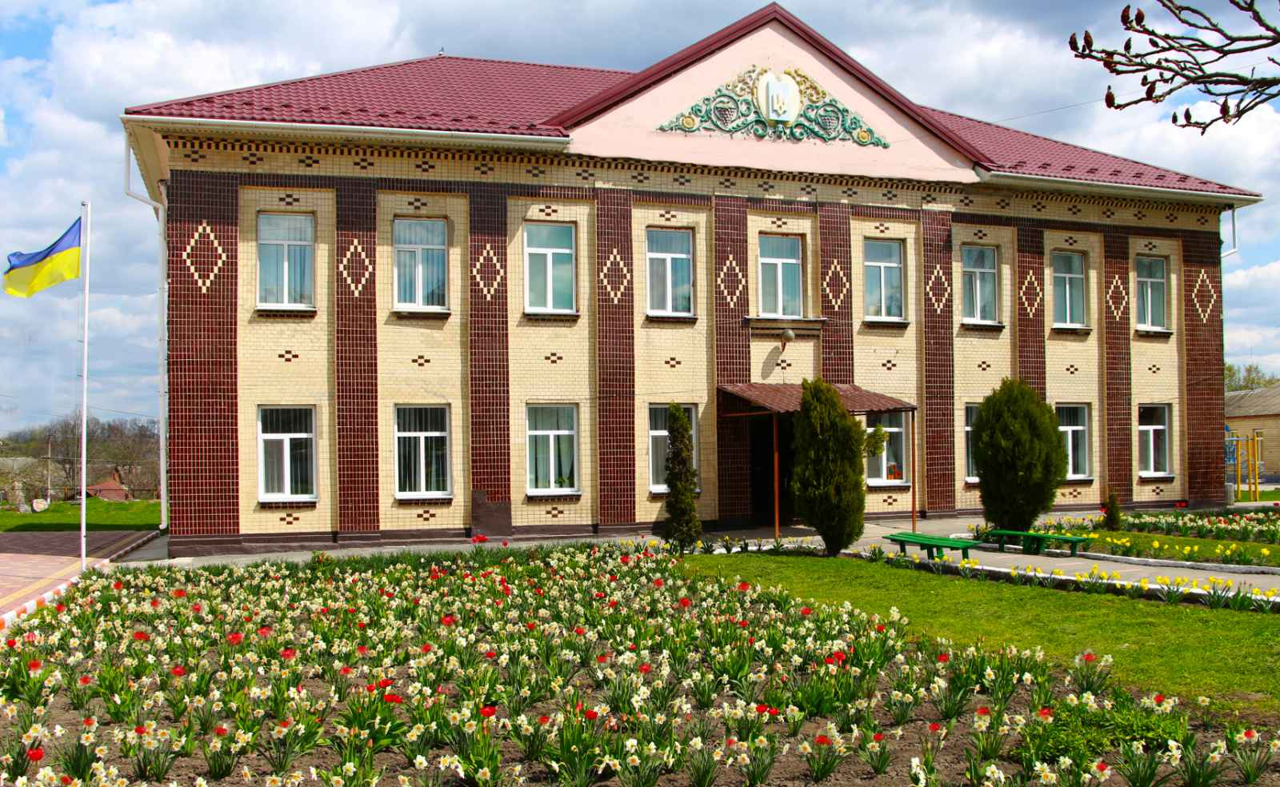
Павло ПАЛАМАРЧУК
директор
Звіт про діяльність директора
комунального закладу «Самгородоцька спеціальна школа» Вінницької обласної Ради
за 2024 рік

Slide 2
Мережа та контингент:
Рік | Всього дітей | 1-4 класи | 5-10 клас | 11-12 клас
2023 | 145 | 40 | 89 | 16
2024 | 135 | 41 | 83 | 11
Рік | Діти-сироти та діти позбавленні батьківського піклування |  | Діти з інвалідністю
2023 | Виховуються в сімейних формах – 11 | На повному державному утриманні – 3 | 20
2024 | Виховуються в сімейних формах – 9 | На повному державному утриманні – 0 | 14

Slide 3
Кадрова політика закладу
Педагогічне звання:
Вчитель-методист - 1
Старший учитель - 14
В тому числі:
1 соціальний педагог
1 практичний психолог
Медичний персонал:
Лікар-офтальмолог
Лікар-педіатр
Медсестра ортоптистка
Медсестра
Бухгалтерія:
1 головний бухгалтер + 2 бухгалтера
Обслуговуючий персонал – 28 працівників

Slide 4
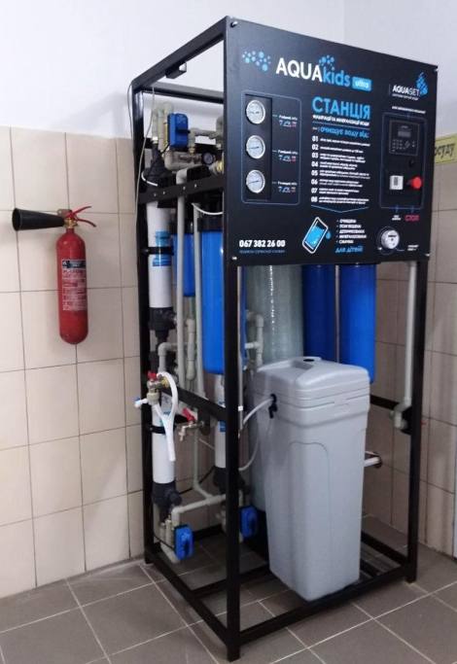
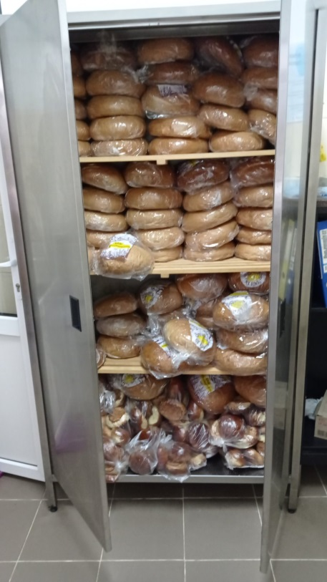
Фінансування
Кошторисом на 2024 рік було передбачено видатки в сумі 23872.8 грн, з них профінансовано 23872.8 грн, що становить 100%.
Завдяки роботі в електронній системі публічних закупівель PROZORRO зекономлено 121 226 грн.
Вартість харчування у 2024 році на одну дитину становила 114 грн. В закладі організовано 5-ти разове харчування здобувачів освіти.

Slide 5
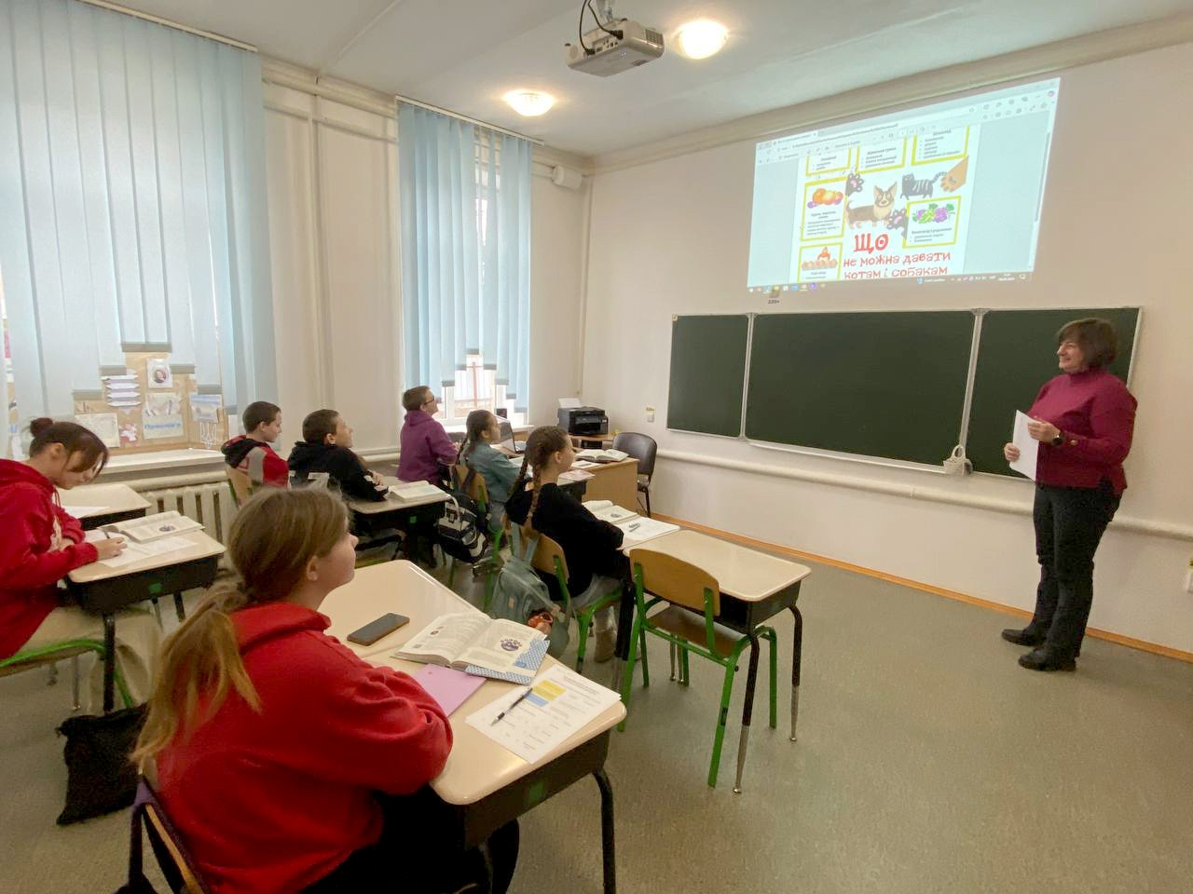
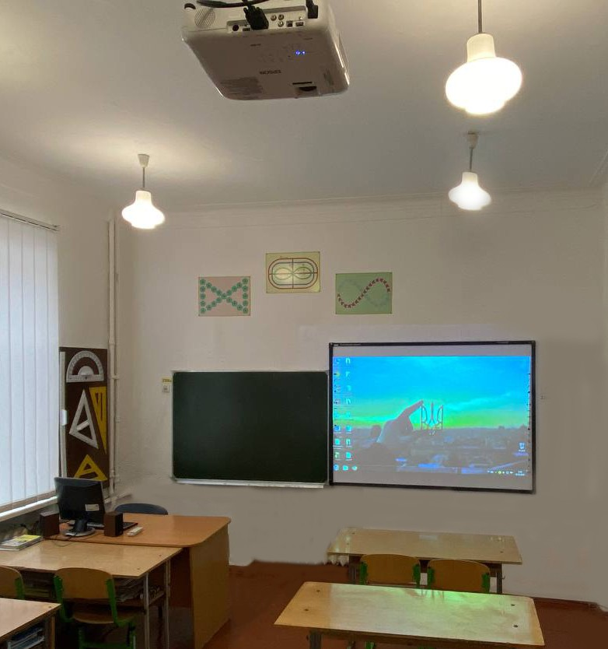
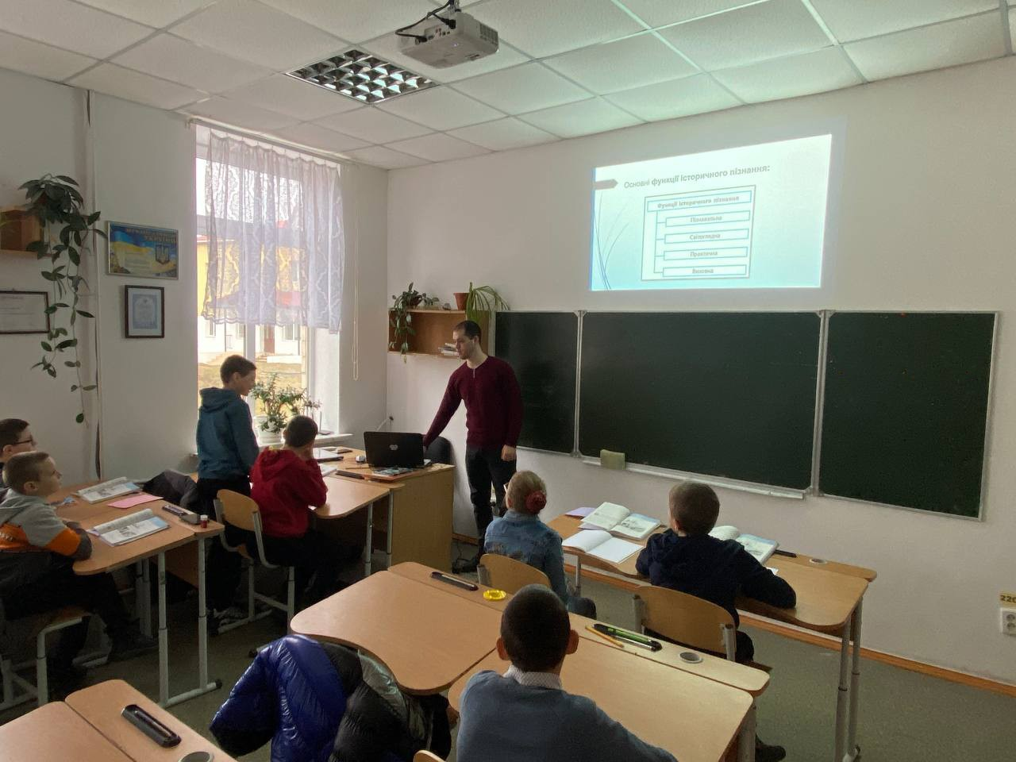
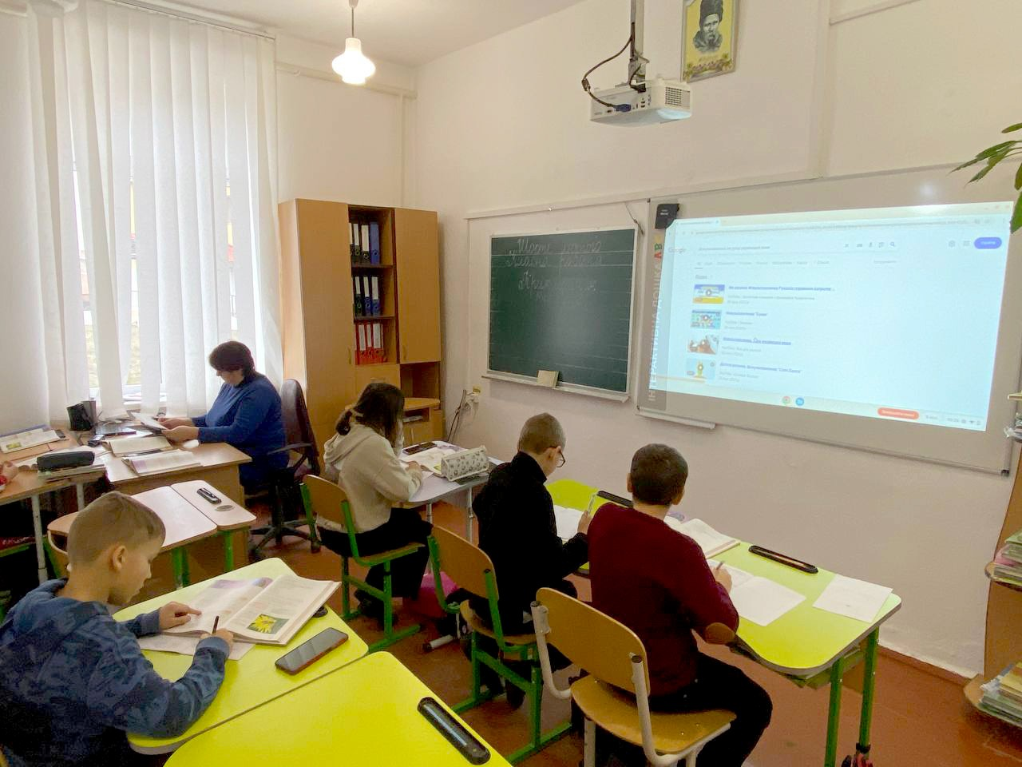
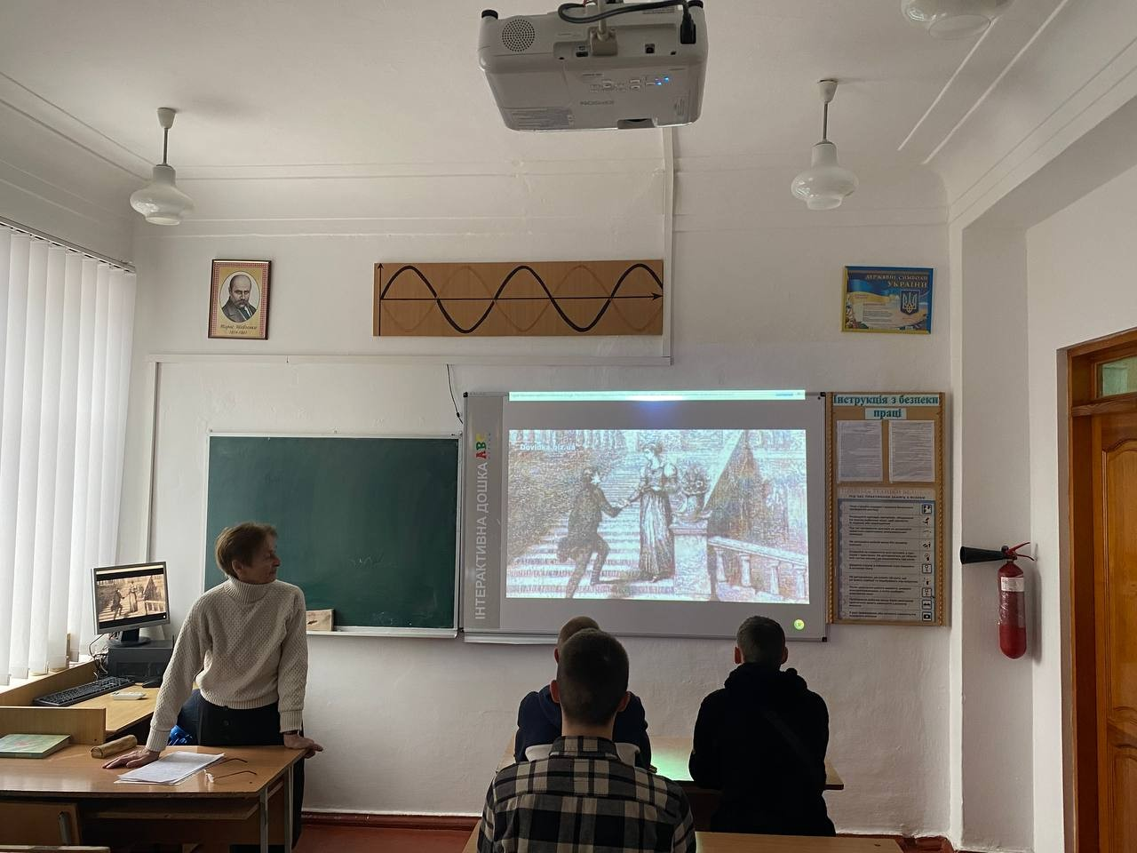
Придбання матеріалів для НУШ становить 353 002 грн

Slide 6
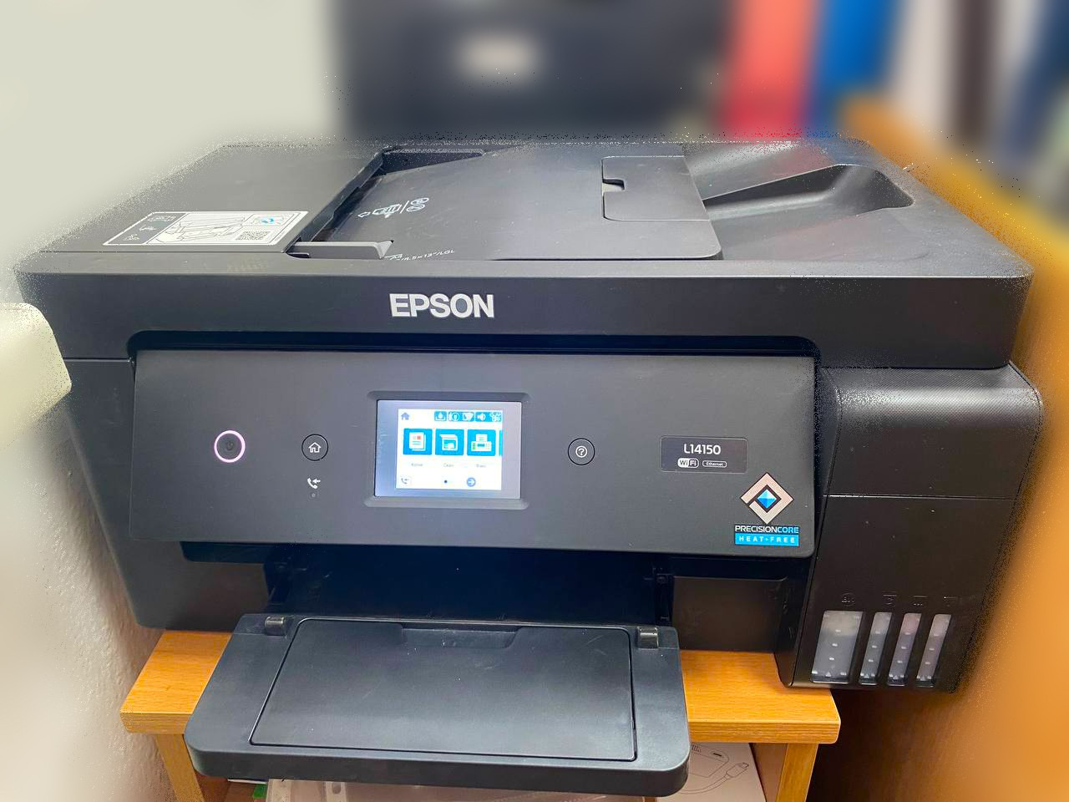
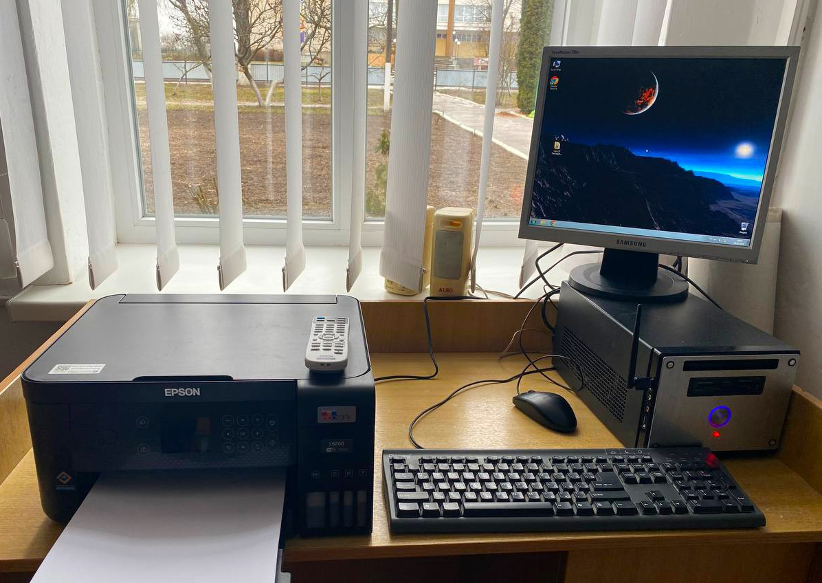
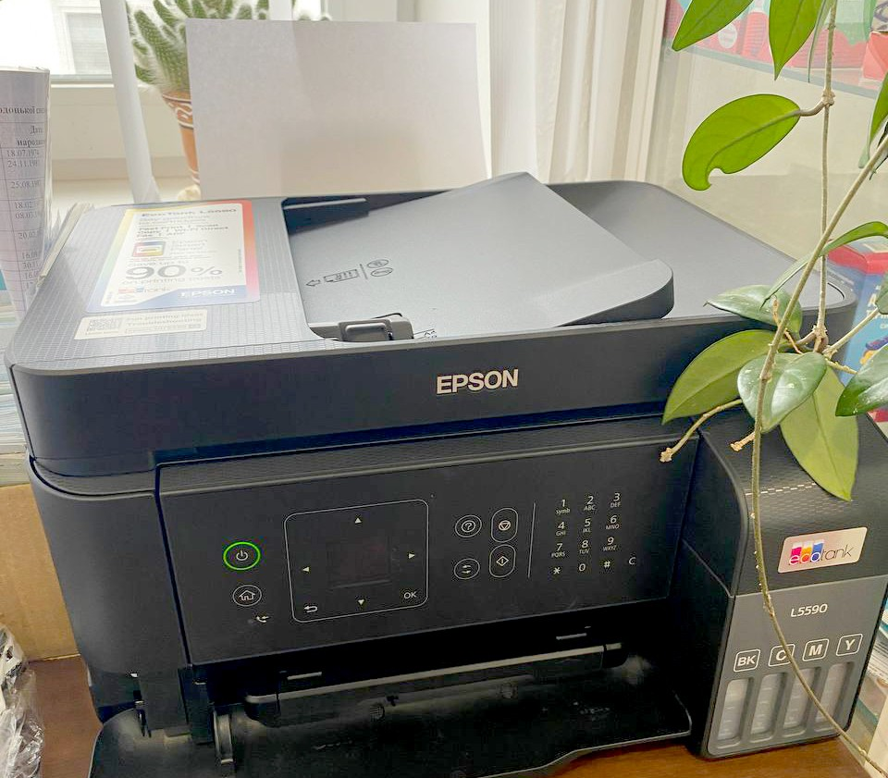
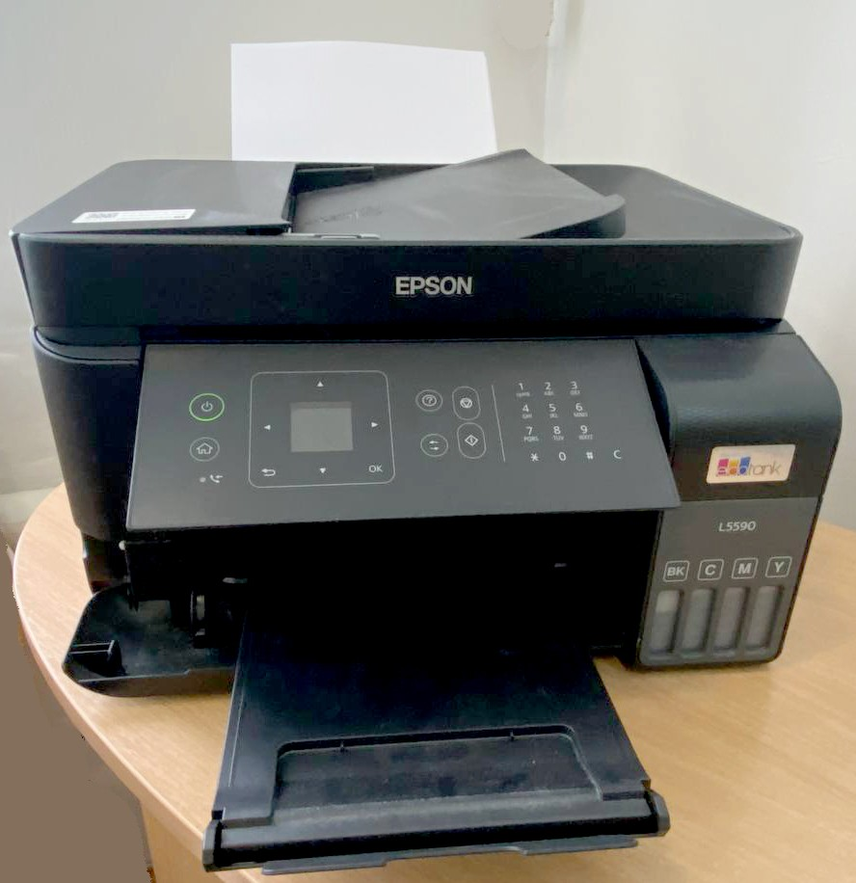
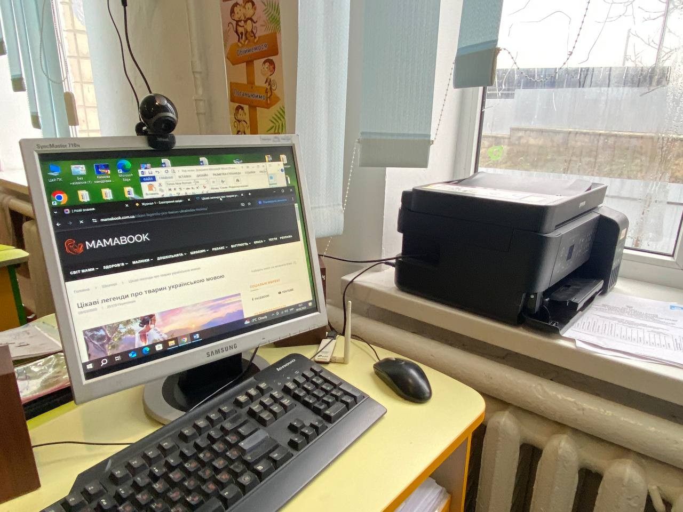
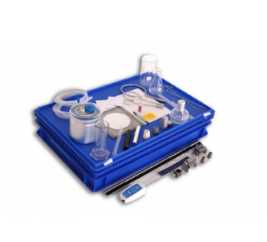
Придбання матеріалів для НУШ

Slide 7
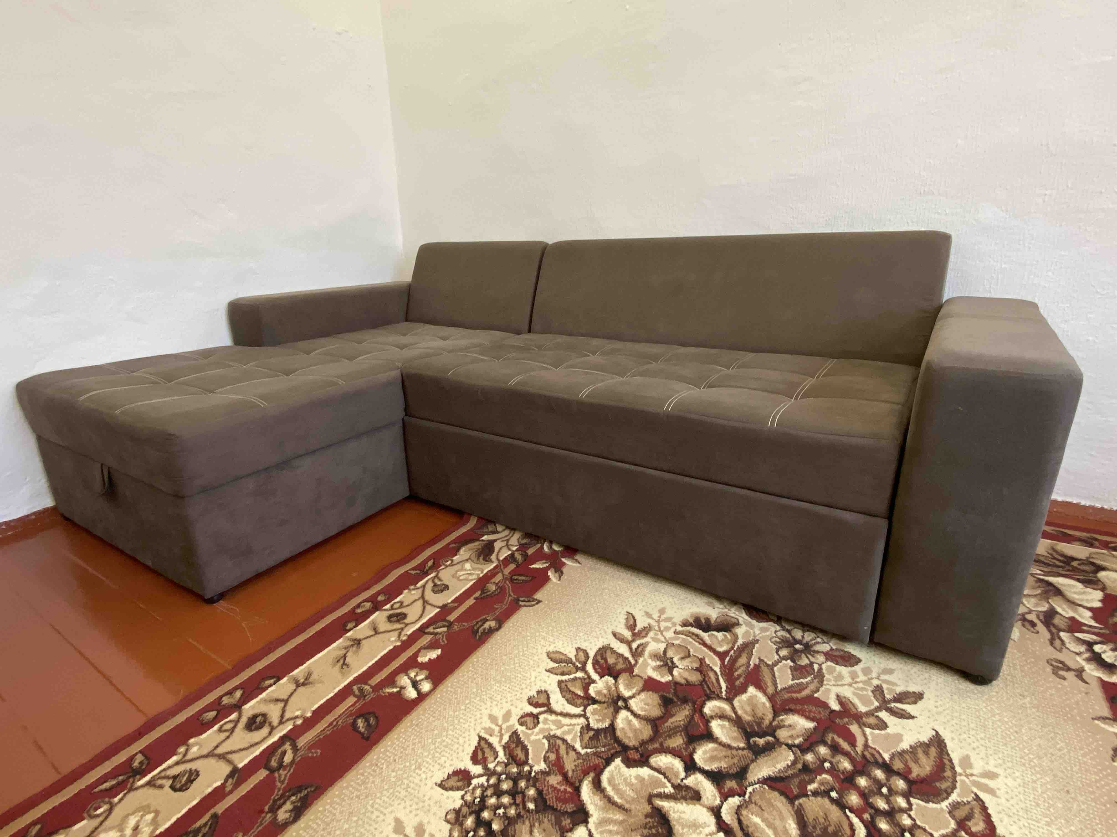
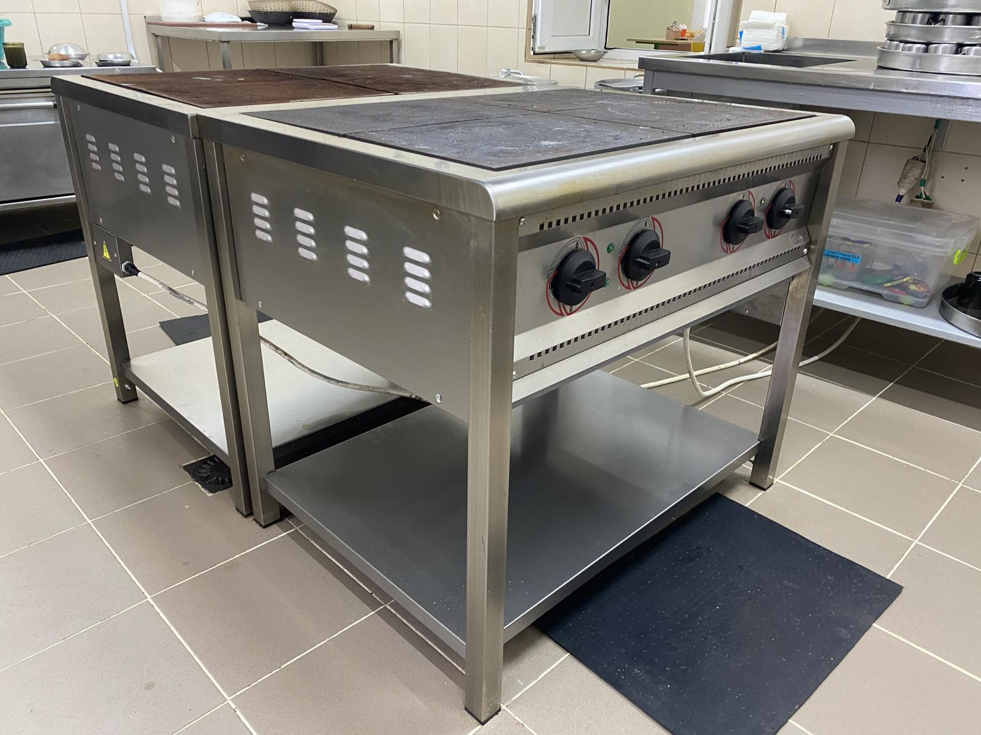
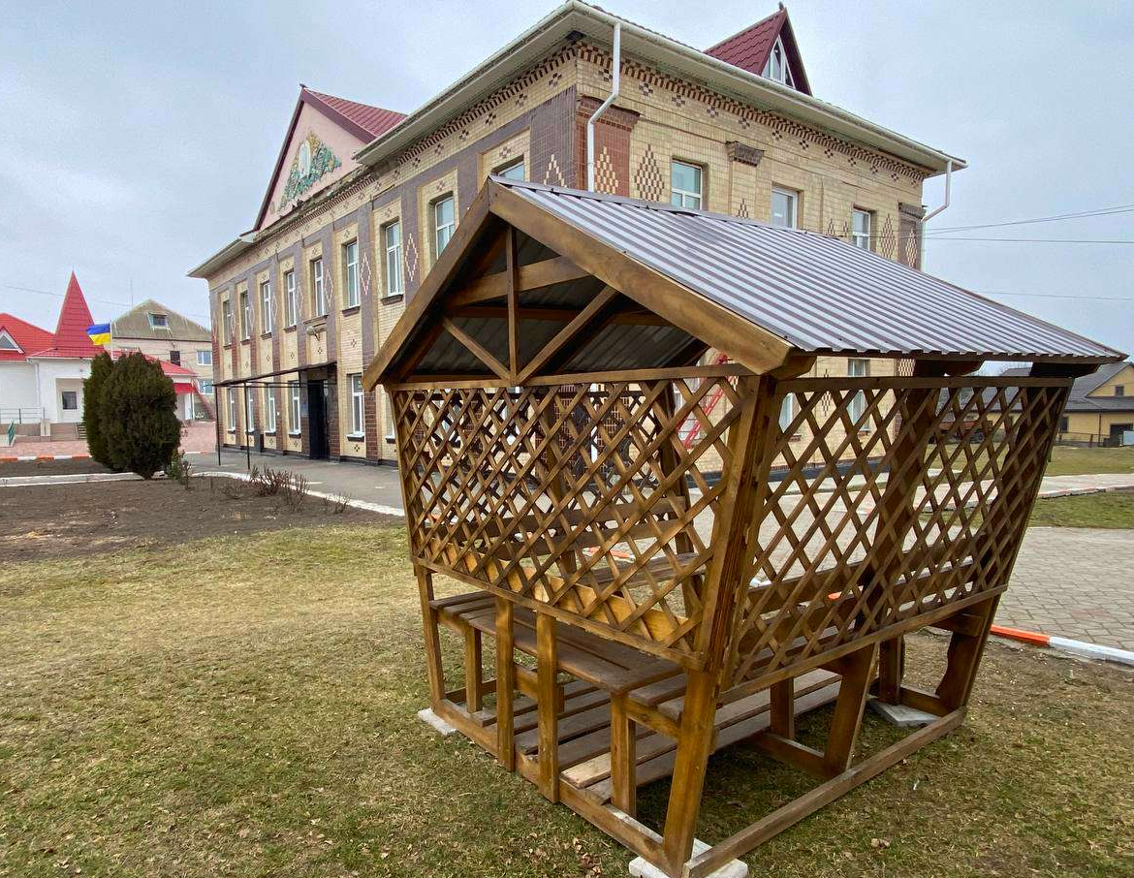
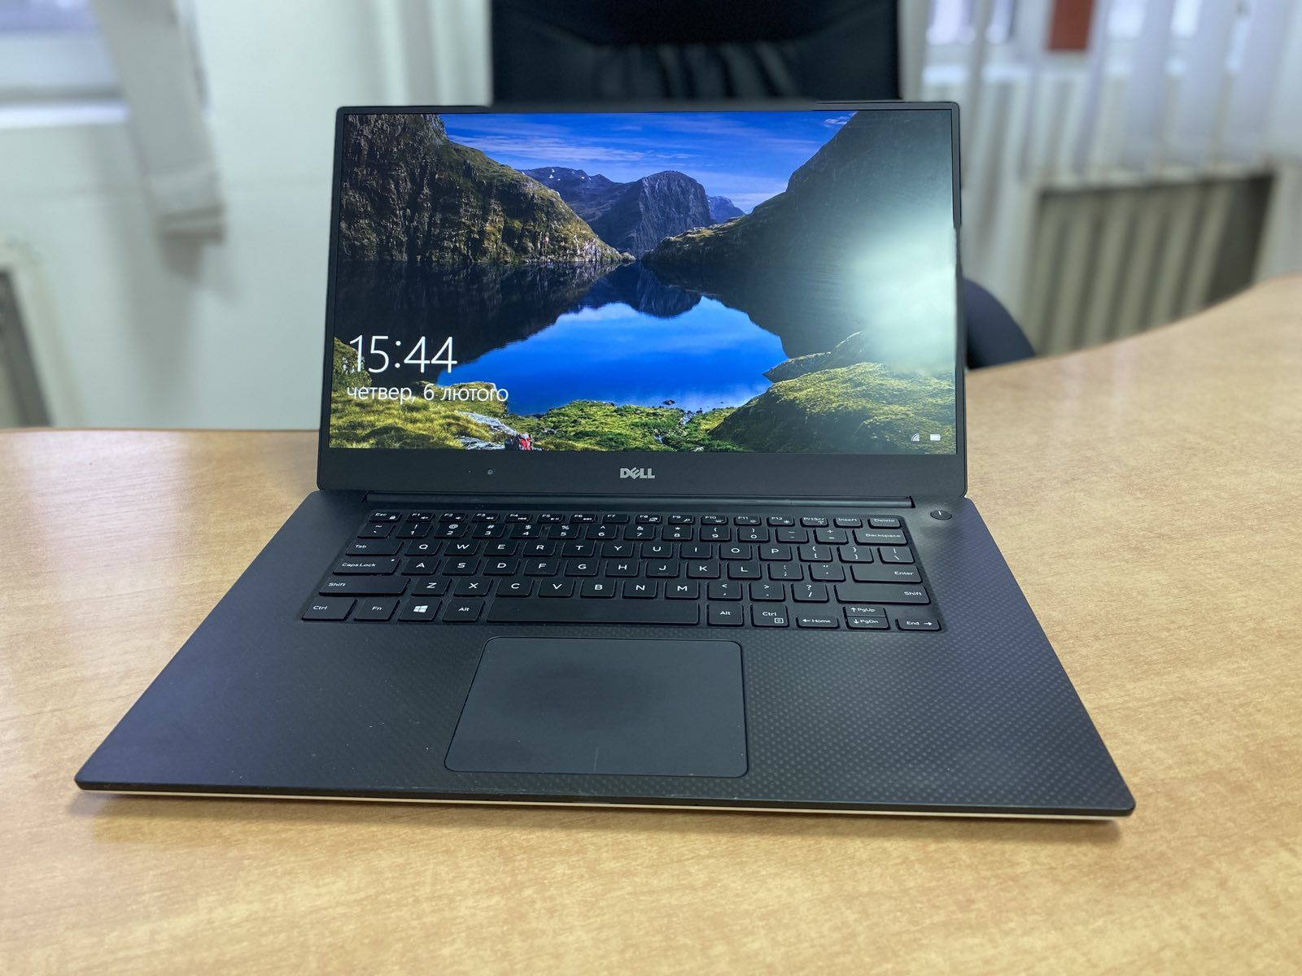
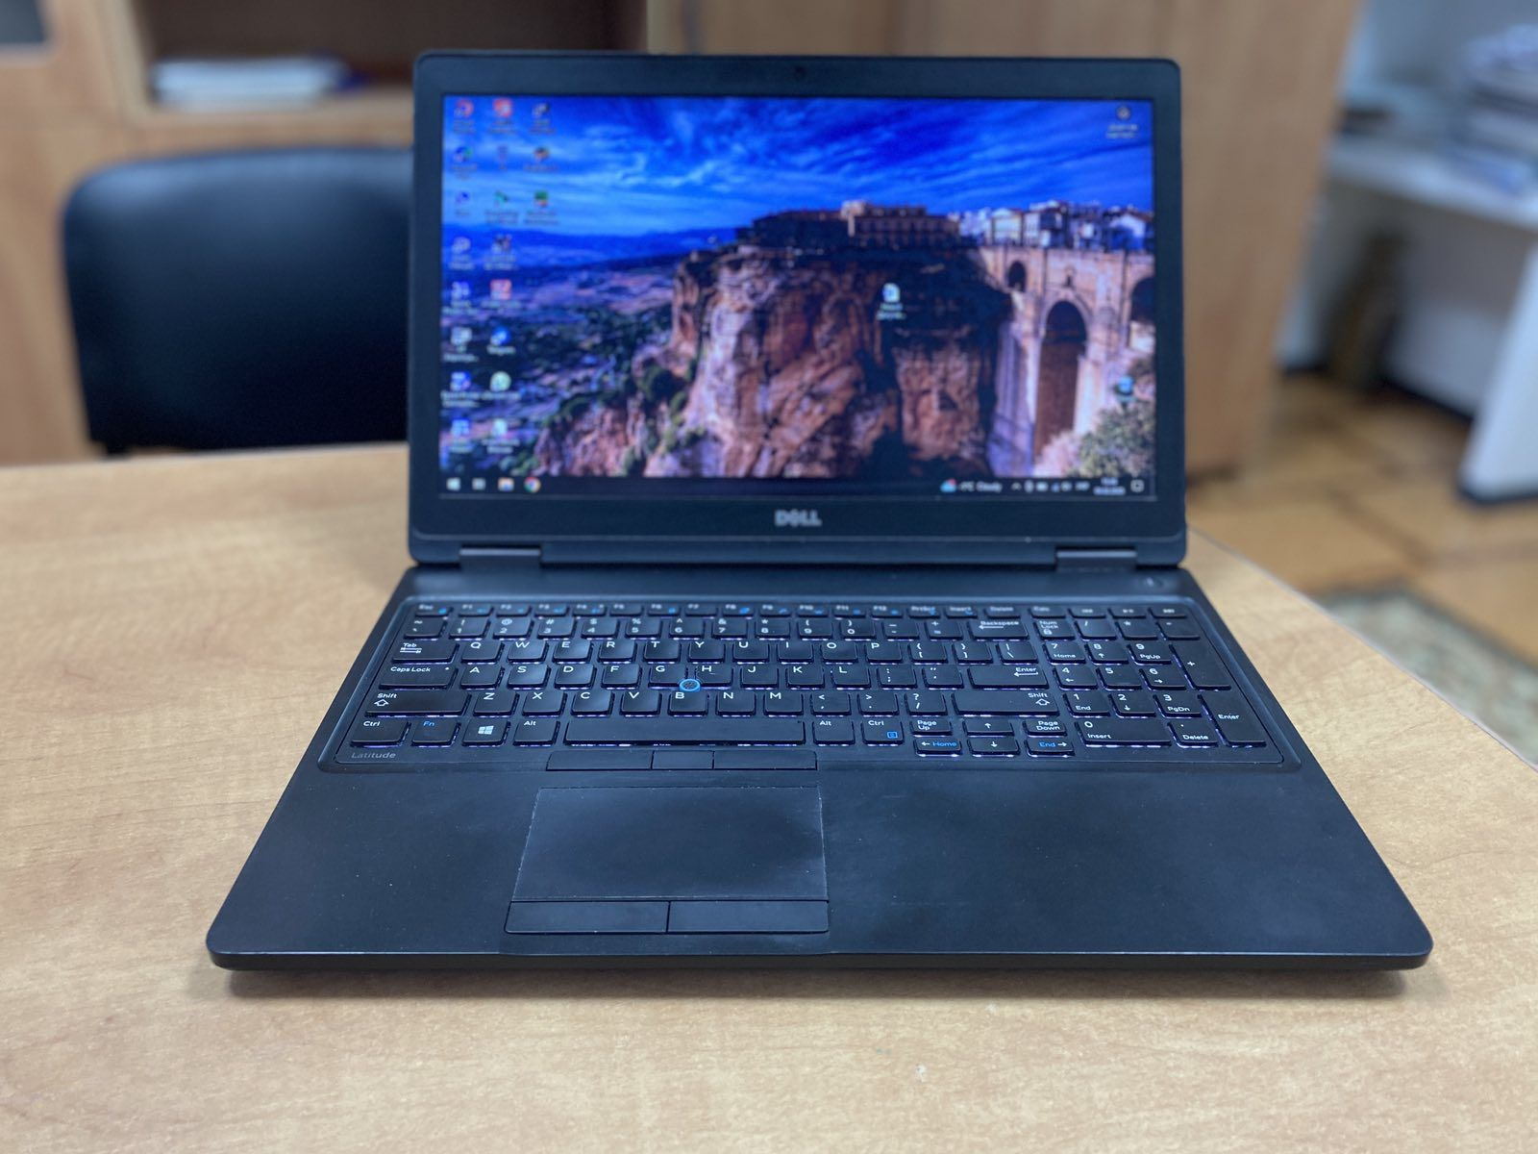
Виділено додаткові кошти на основні придбання – 149 850 грн

Slide 8
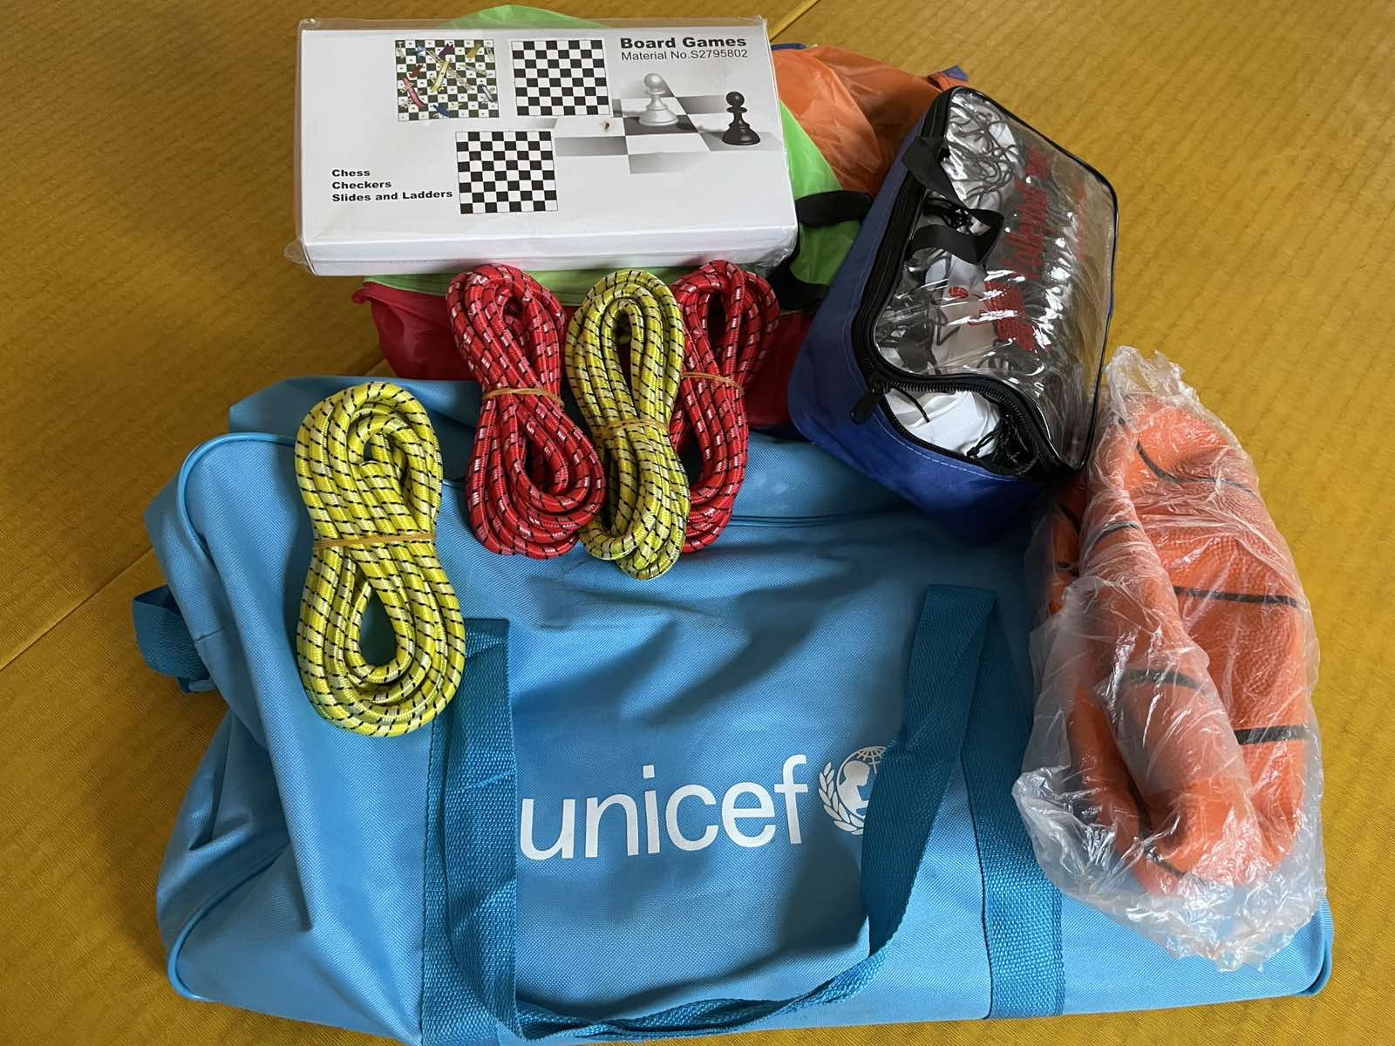
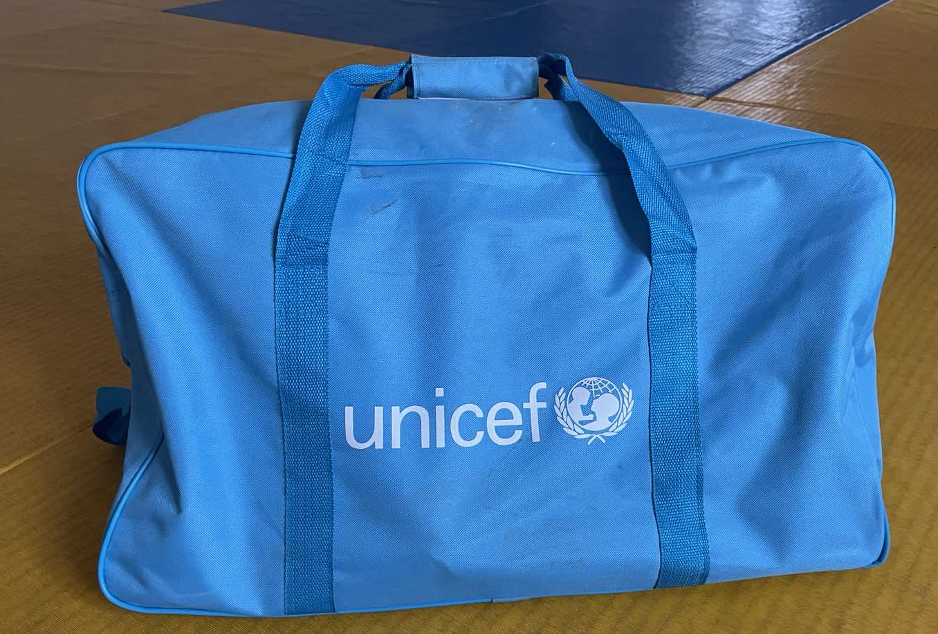
Благодійна допомога
За підтримки громадської організації «Академія національних традицій «Фабрика талантів» Департаментом гуманітарної політики передано сумку зі спортивним інвентарем на суму 16 420 грн.

Slide 9
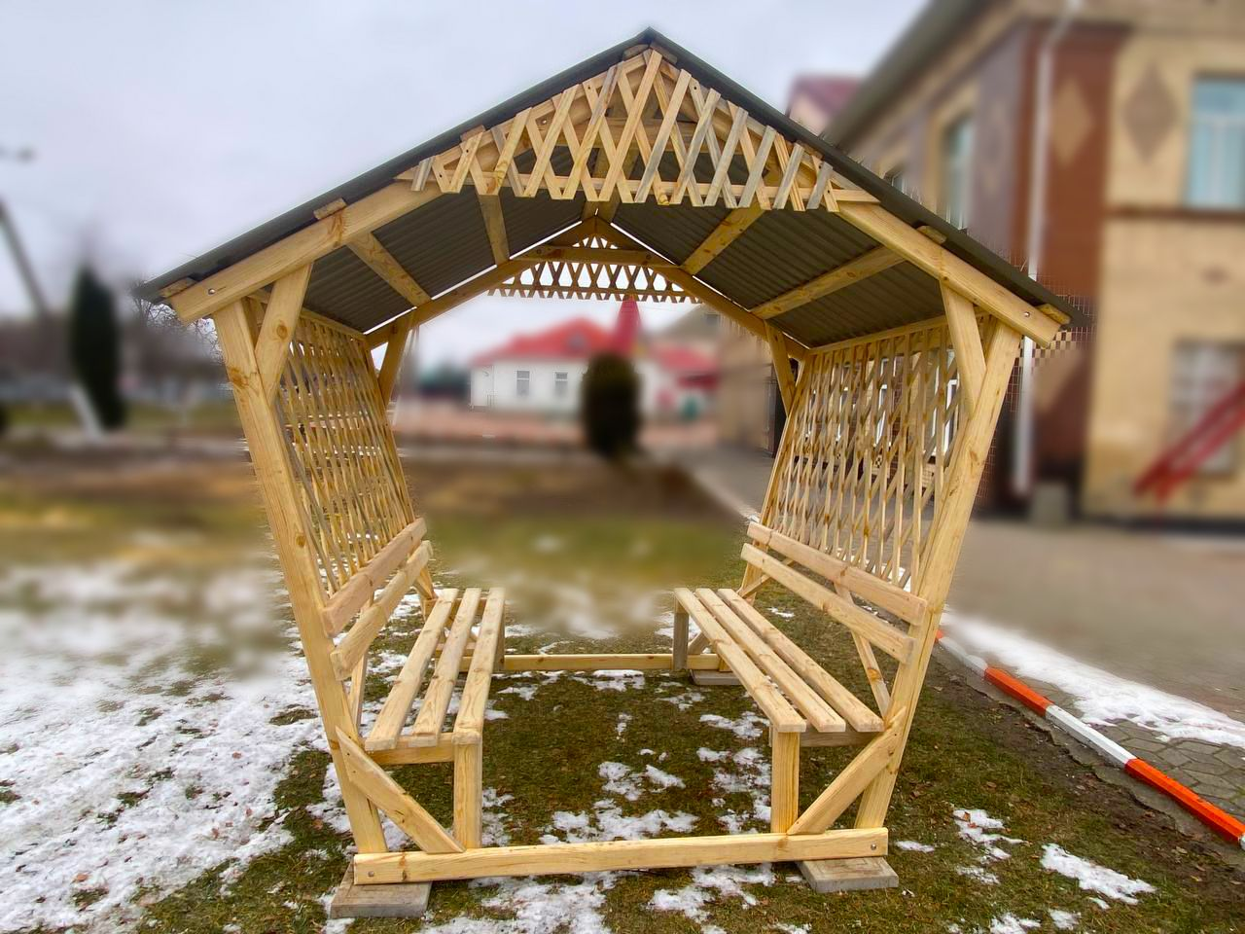
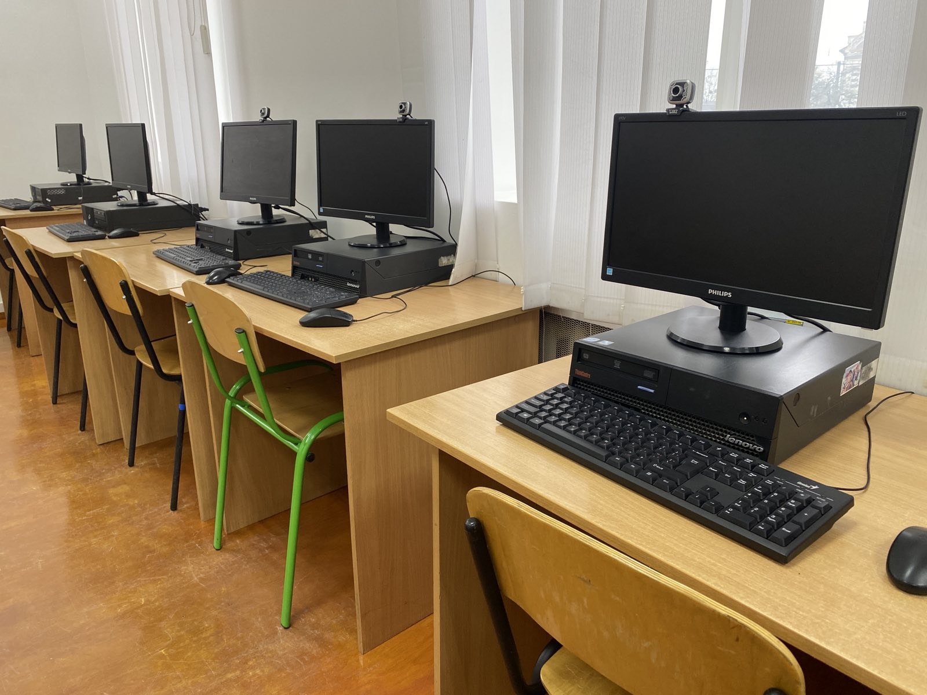
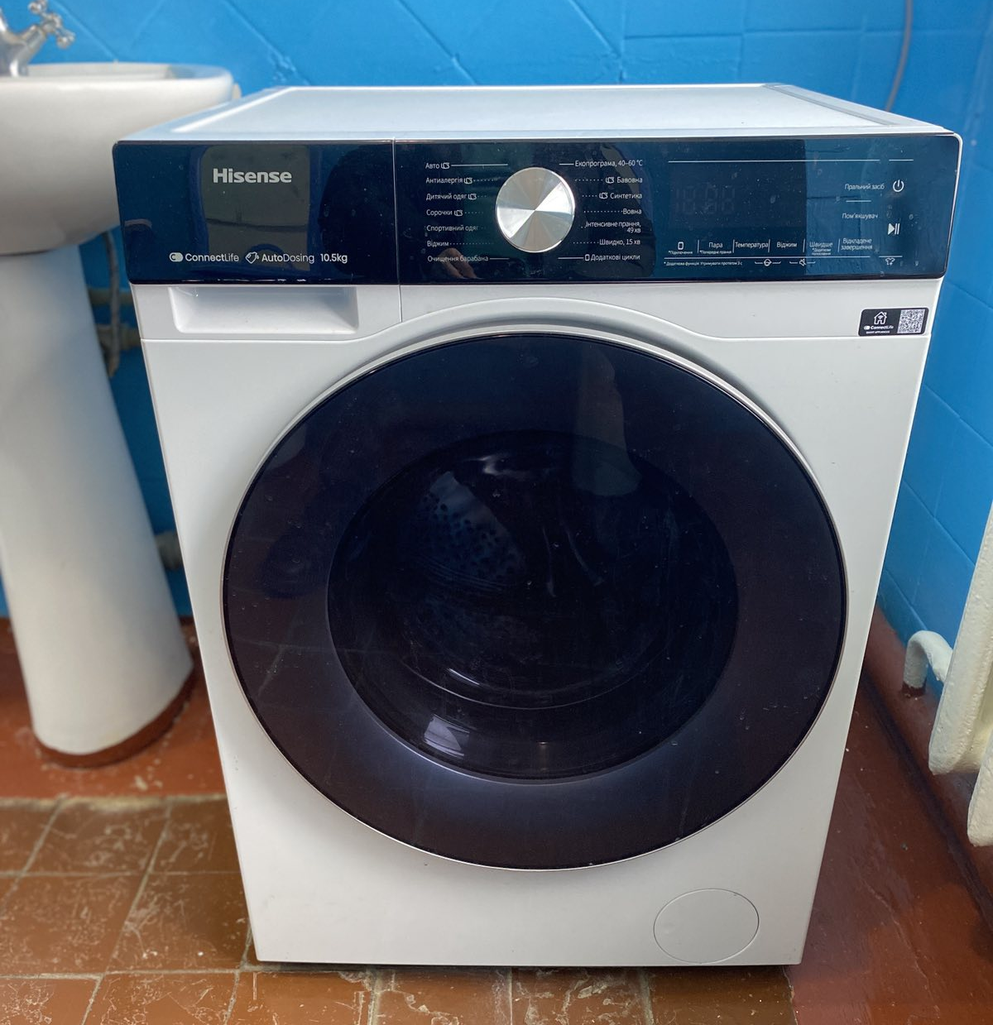
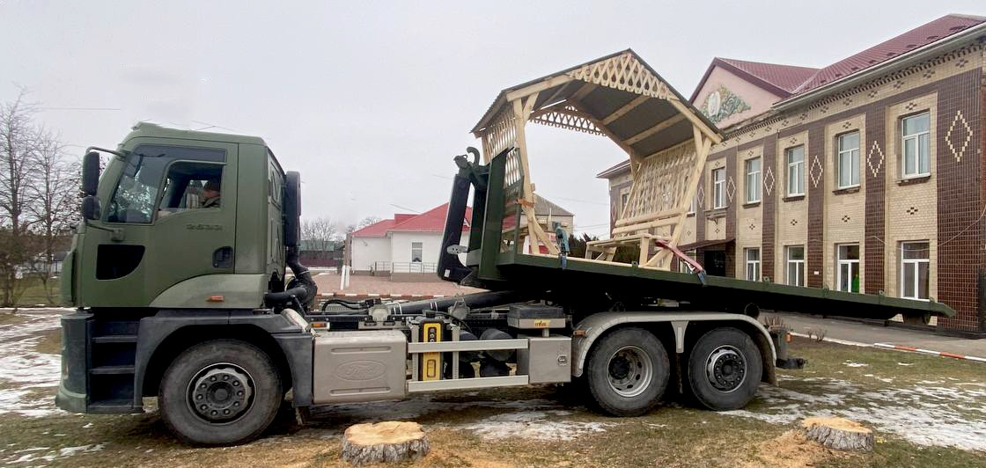
Благодійна допомога
Військова частина м.Калинівка: альтанка – 17 500 грн, пральна машина Hisense – 24 500 грн, системні блоки 5 х 2 500 грн

Slide 10
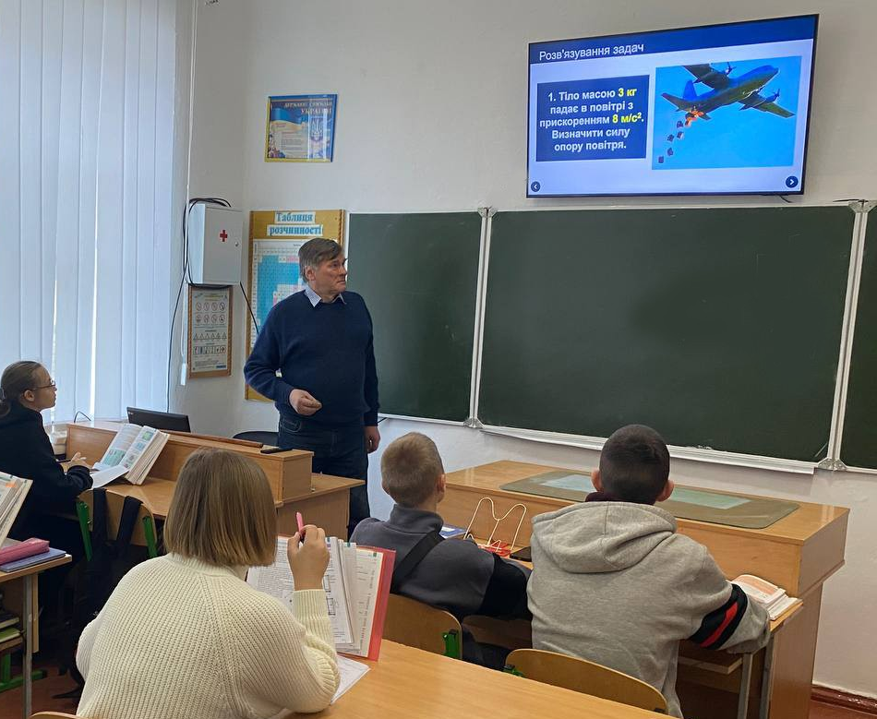
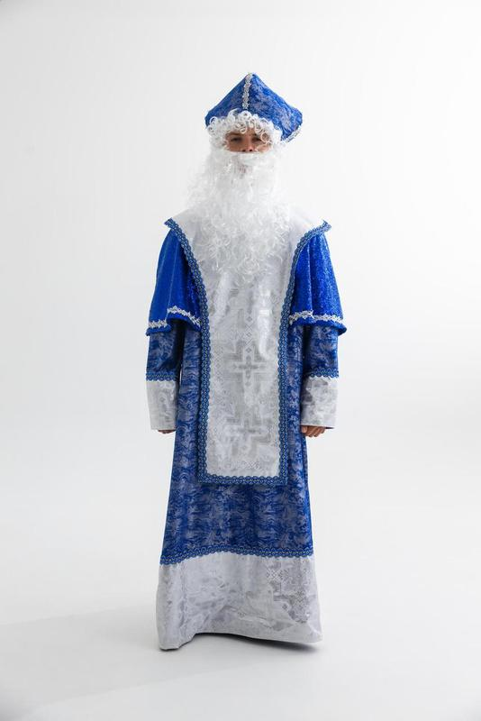
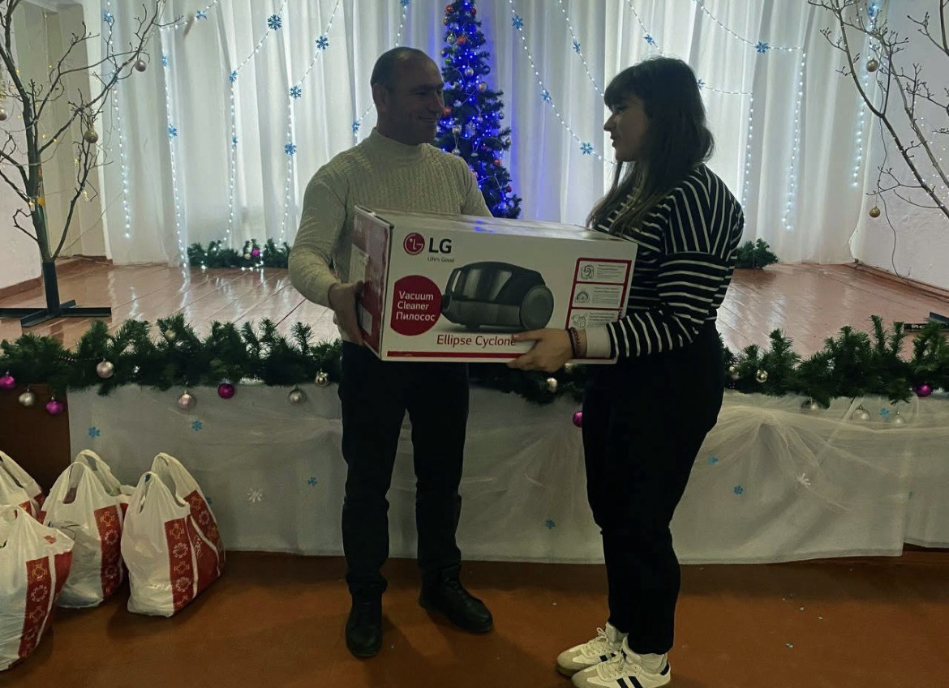
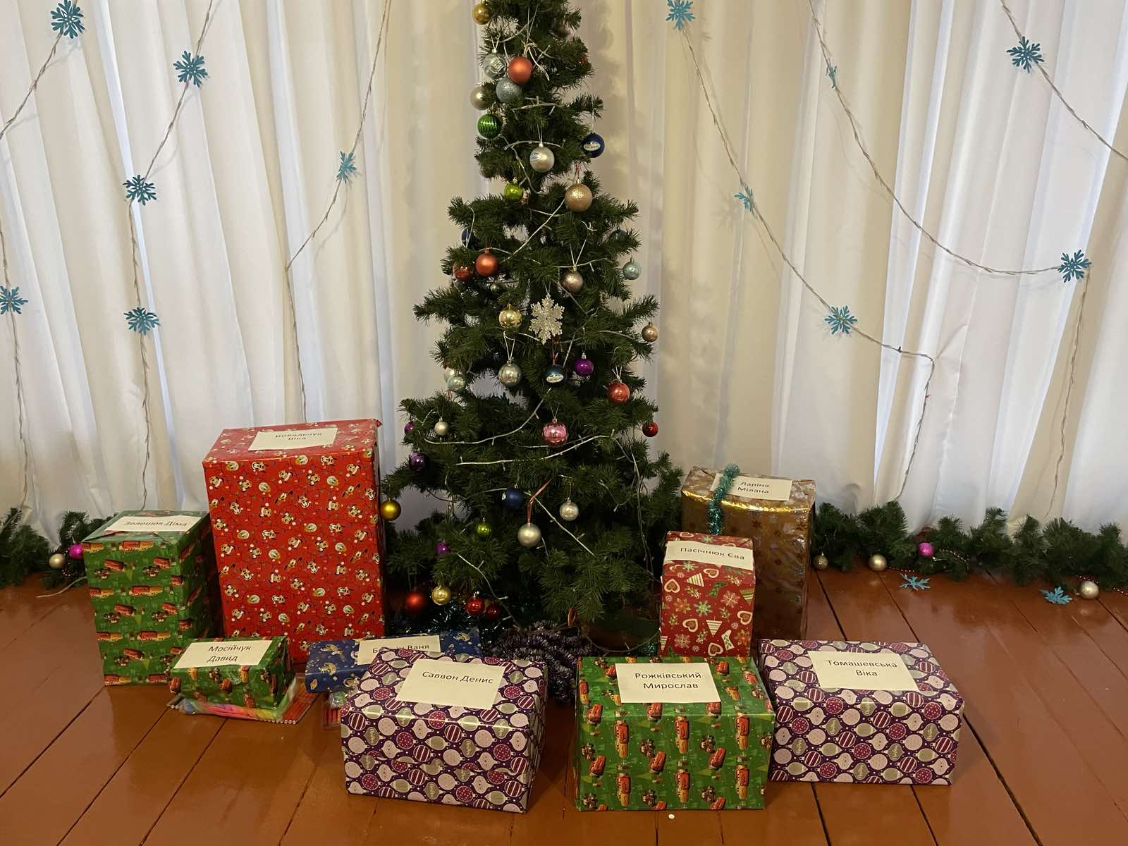
Благодійна допомога
Телевізор Samsung – 18 260 грн та іменні подарунки до свята Миколая від компанії МЕТАЛХОЛДІНГ для першокласників та дітей з інвалідністю
Від Української технологічної компанії отримано пилосос – 4000 грн , костюм Святого Миколая – 3 000 грн, а також солодощі та фрукти

Slide 11
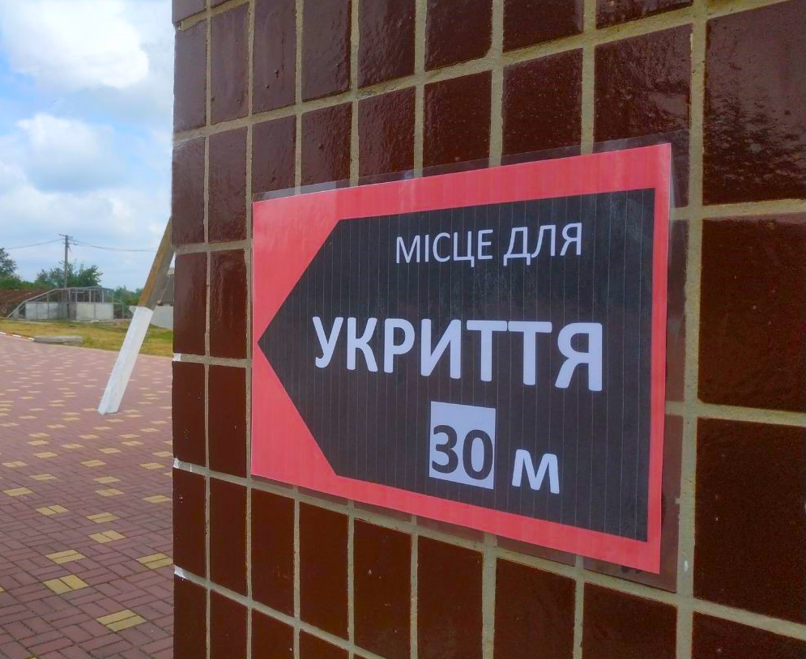
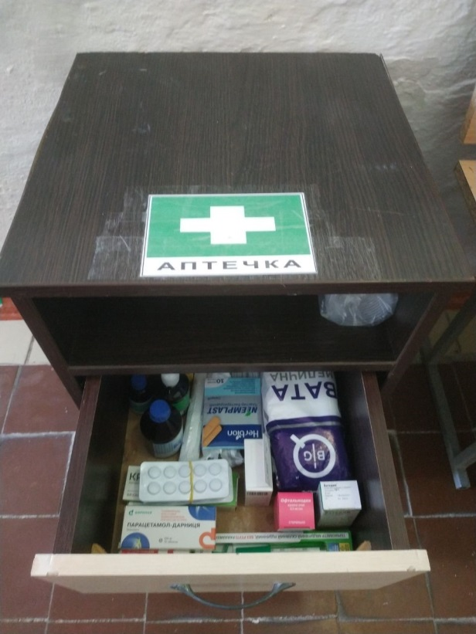
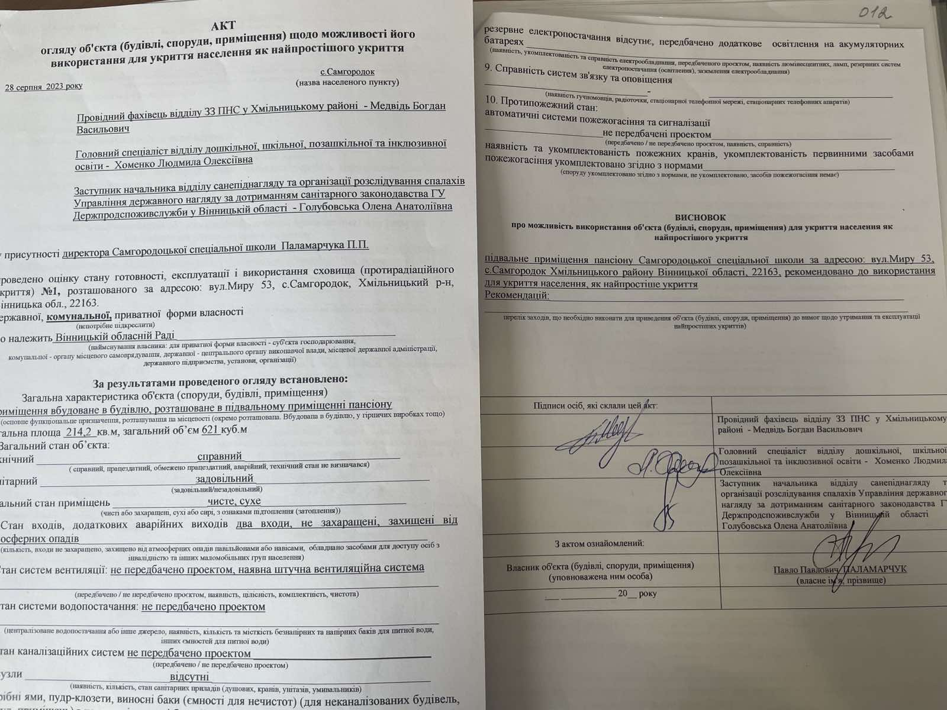
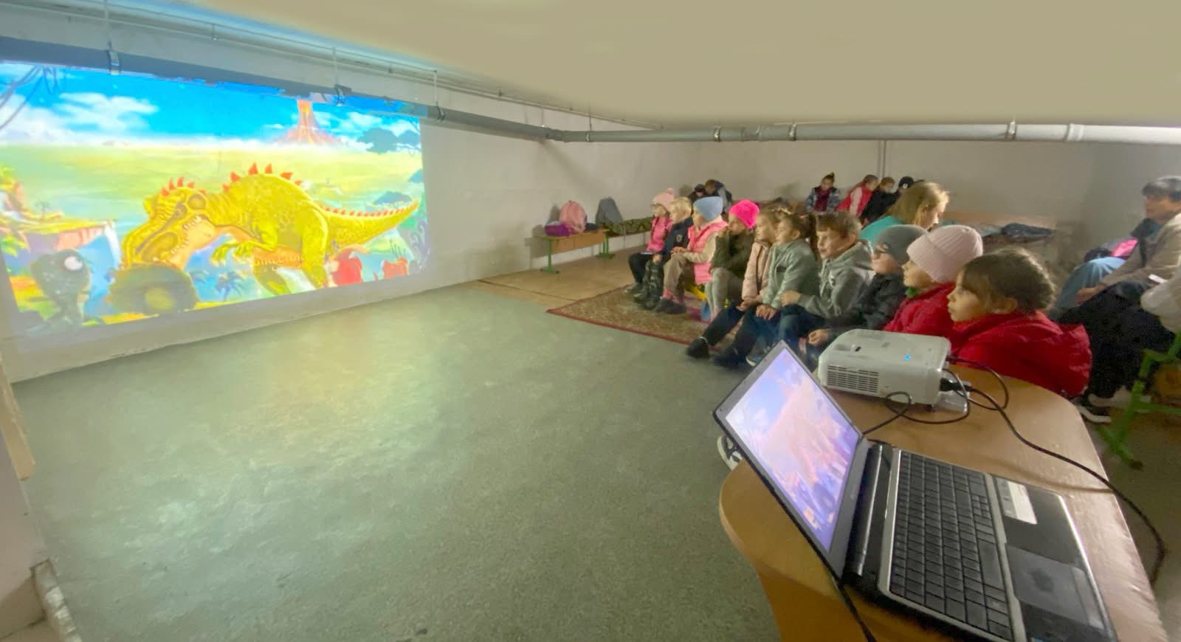
Забезпеченість захисними спорудами
Облаштовано 2 захисні укриття
Акт огляду об’єкта щодо можливості його використання для укриття населення як найпростішого укриття
від 26 серпня 2024 року

Slide 12
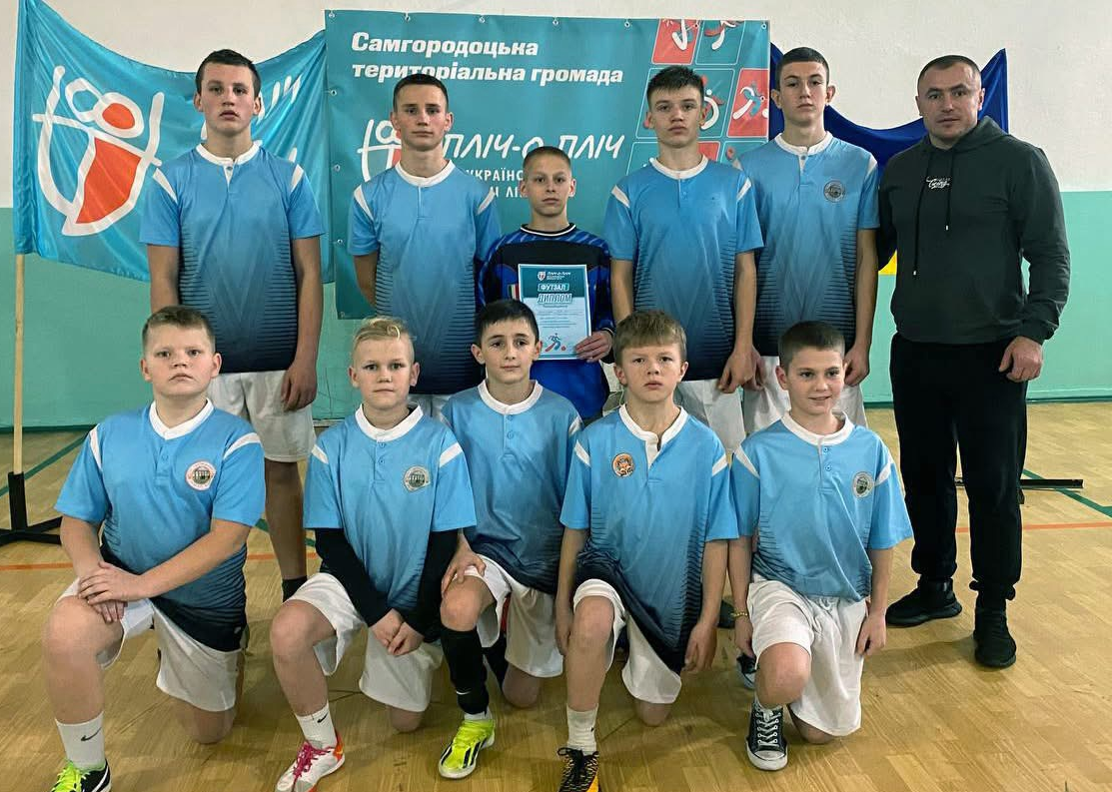
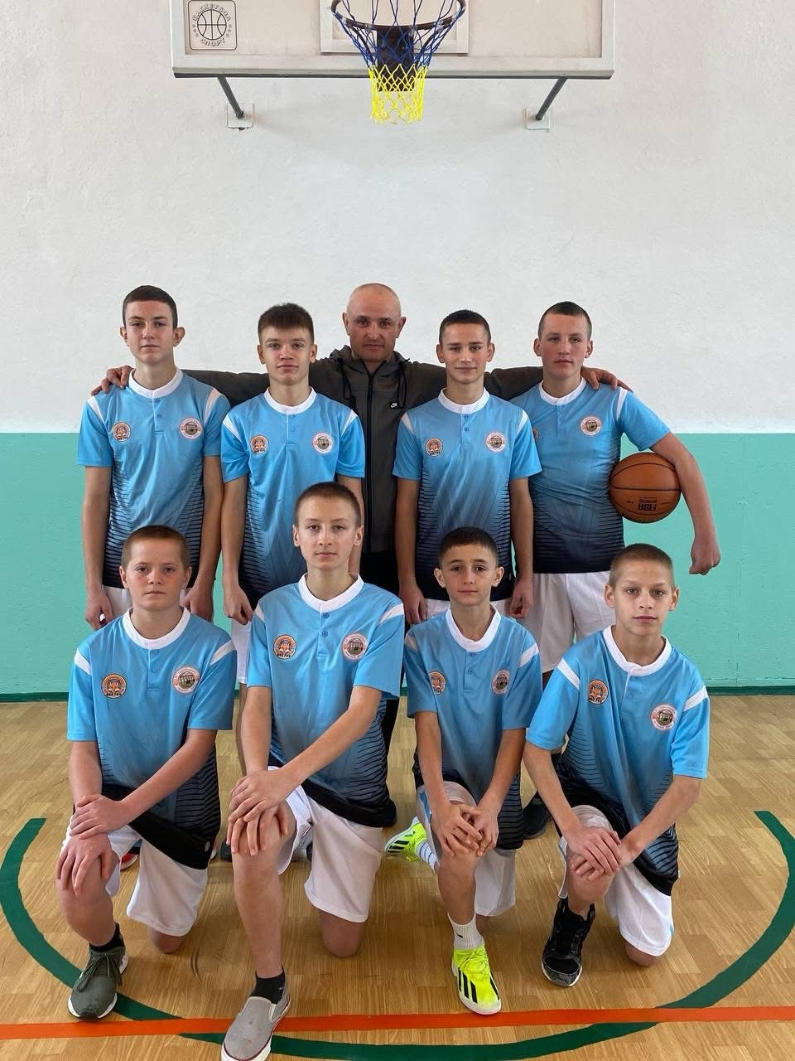
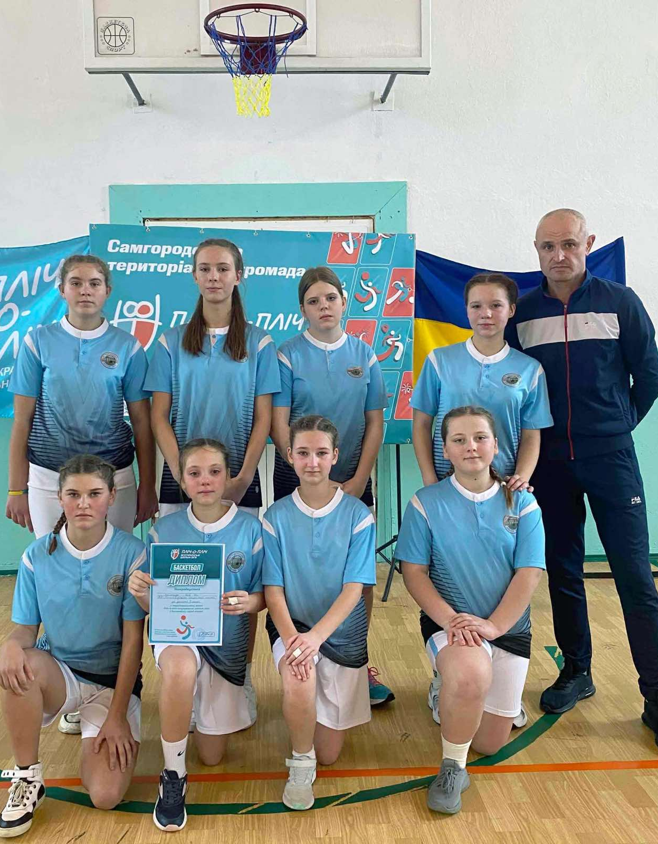
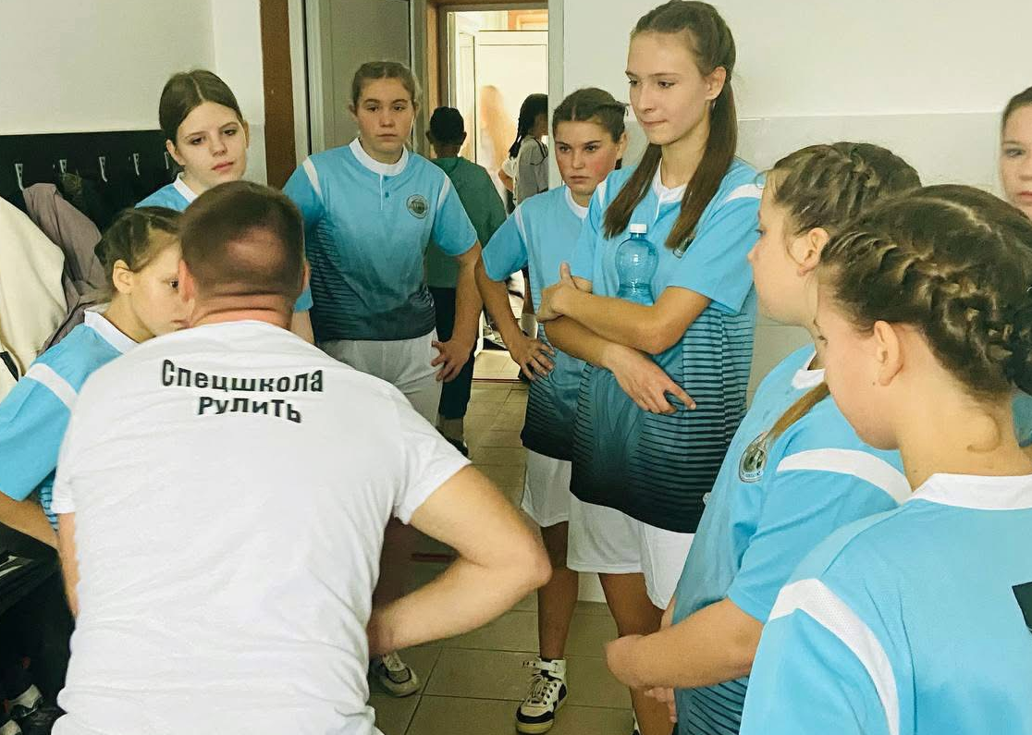
Діяльність закладу
ІІ етап Пліч-о-пліч Всеукраїнські шкільні ліги:
І місце – баскетбол (юнаки)
ІІ місце – баскетбол (дівчата)
І місце – футзал (юнаки)
ІІ місце – футзал (дівчата)
ІІІ місце – волейбол (юнаки)

Slide 13
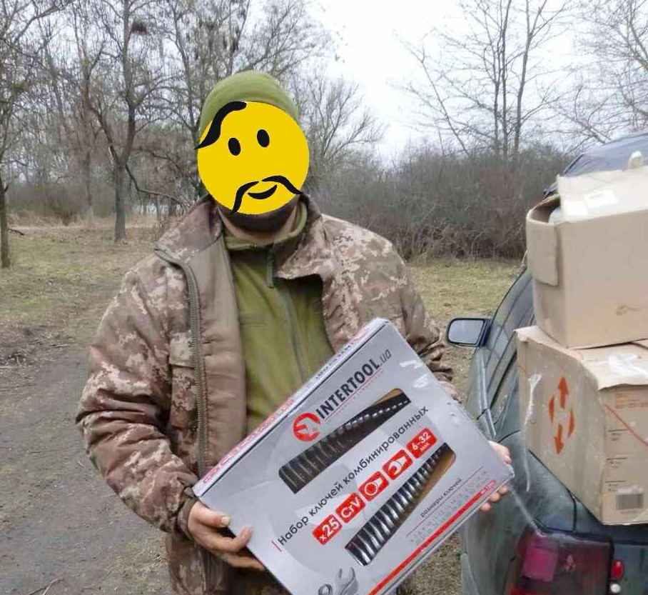
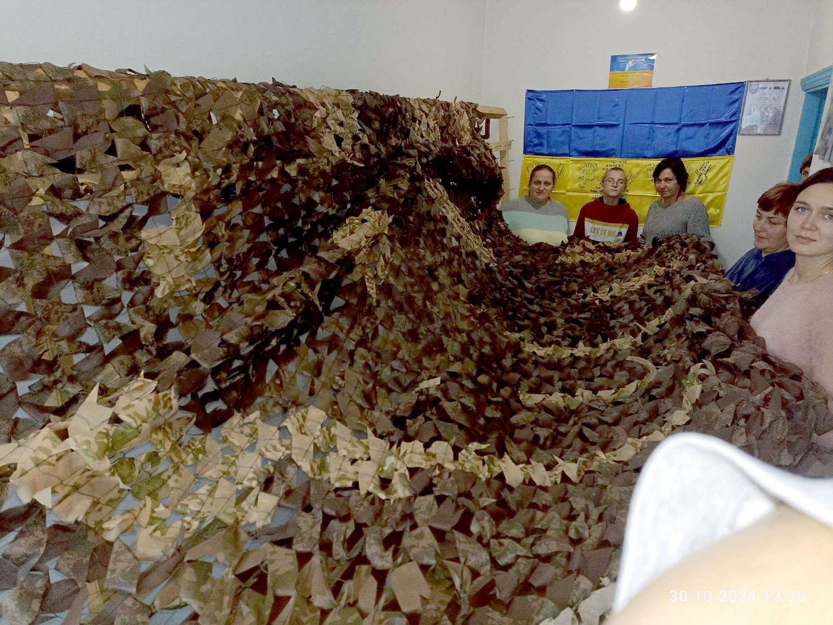
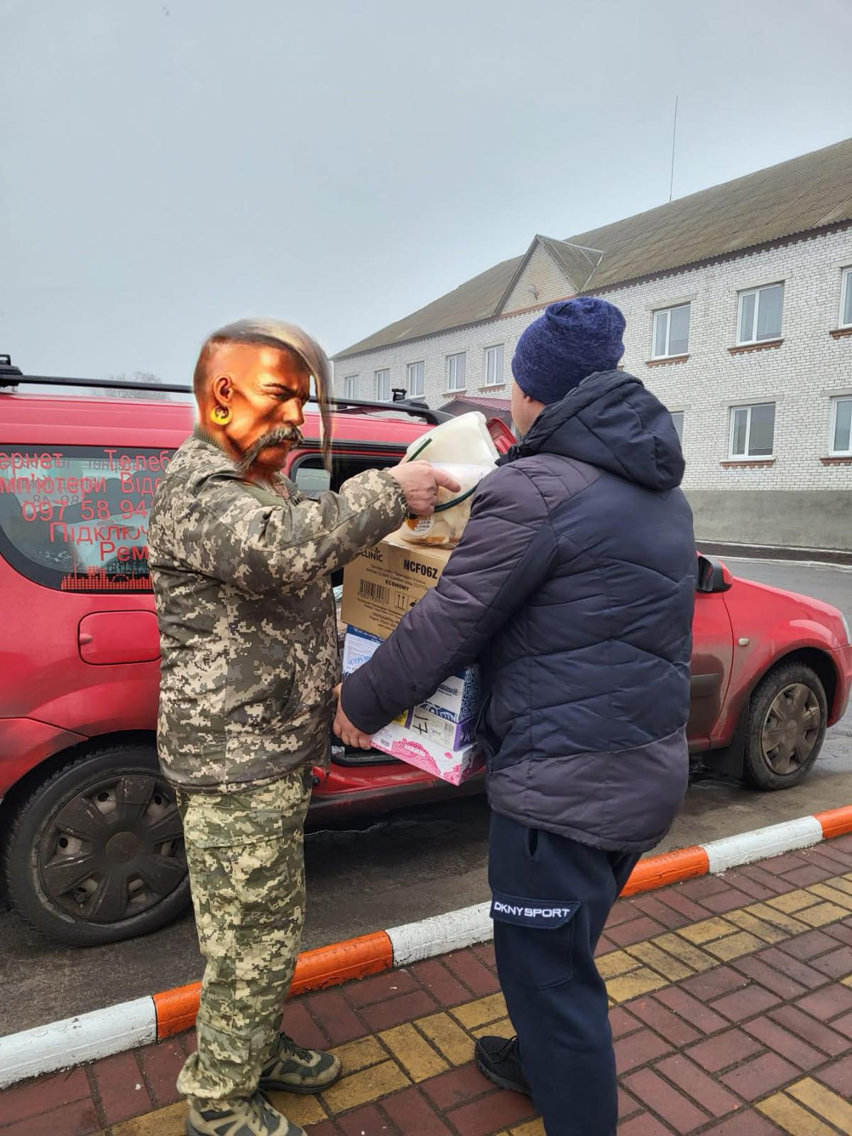
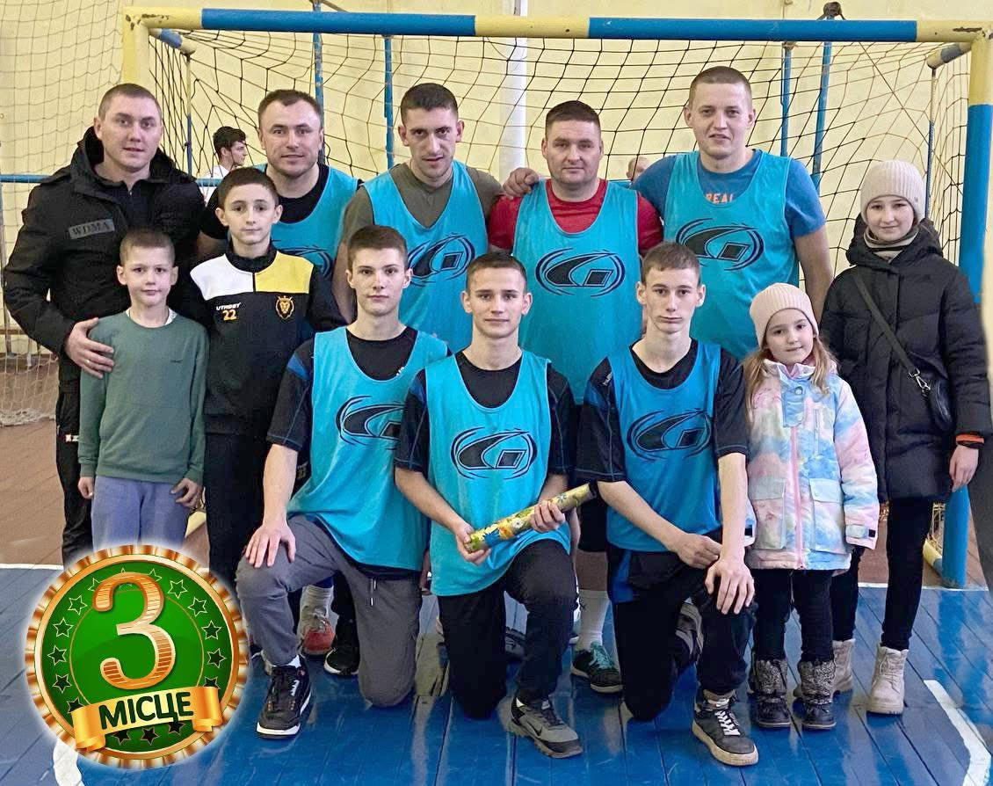
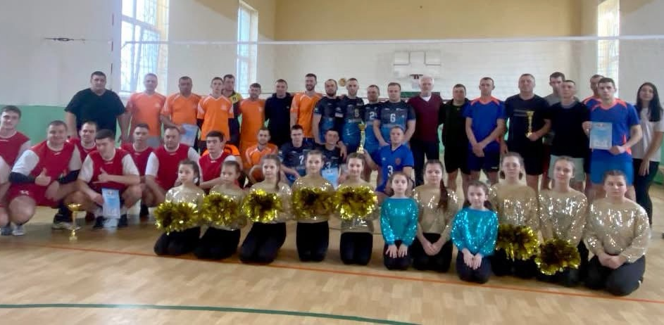
Працівники закладу постійно долучаються до волонтерської діяльності, беруть участь благодійних турнірах

Slide 14
Дякую за увагу!

